Slide 1
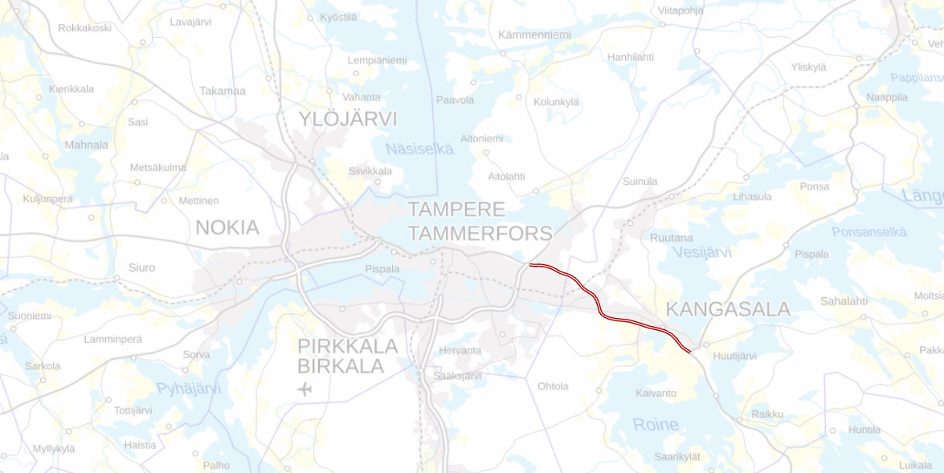





Vt 12 Alasjärvi–Huutijärvi
Suomen kannattavin yhteysvälihanke
123 M€
H/K 2,9
Toteutusvalmis 2027

Slide 2
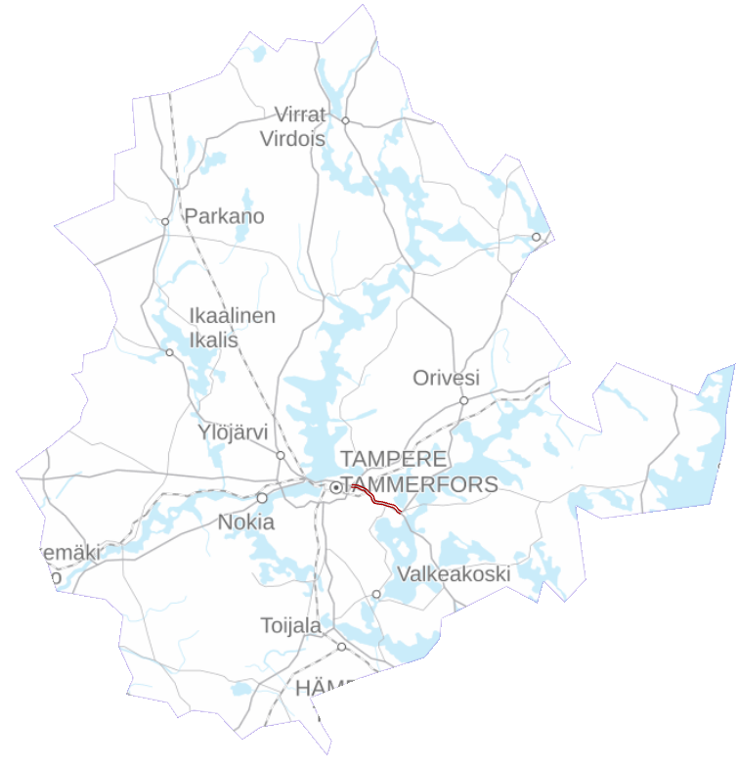
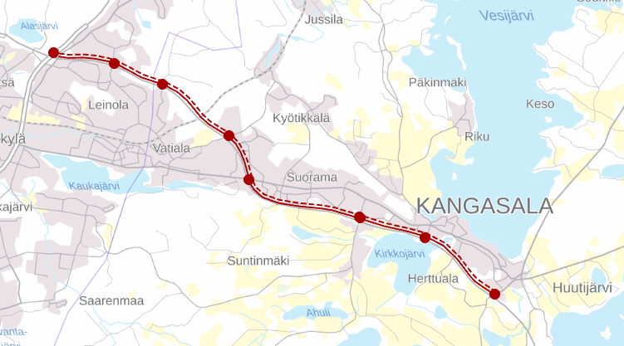
Hankkeen yleiskuva
Kaksikaistaisen (1+1) moottoriliikennetien parantaminen nelikaistaiseksi (2+2)
14 km pitkä tieosuus
8 nykyisen eritasoliittymän parantamista
Meluntorjunnan parantamista
Jkpp- ja viheryhteyksien parantamista
VAIHE
Tiesuunnittelu loppusuoralla
Toteutusvalmius 2027
KUSTANNUKSET
Kustannusarvio 123 M€ *
H/K 2,9
NÄKYMÄT
Pirkanmaan kärkihanke
IO:n ”varasijalla yksi”
*Kustannusarvio ja kustannusjako tarkentuvat tiesuunnitelmassa keväällä 2027

Slide 3
Hankkeen perusteet
Maan vilkkain kaksikaistainen pääväylä
Maan kannattavin yhteysvälihanke
Päätieverkon pisin sujuvuusongelmainen jakso
Osa elintärkeää poikittaista kuljetusväylää Rauma–Kouvola (TEN-T, E16, Milmob)
Voimakkaasti kasvava maankäyttö ylikuormittaa tieosuuden lähivuosina kestämättömästi
VAIHE
TS valmistuu 2026
Toteutusvalmius 2027
KUSTANNUKSET
Kustannusarvio 123 M€ *
H/K 2,9
NÄKYMÄT
Pirkanmaan kärkihanke
IO:n ”varasijalla yksi”
*Kustannusarvio ja kustannusjako tarkentuvat tiesuunnitelmassa keväällä 2027

Slide 4
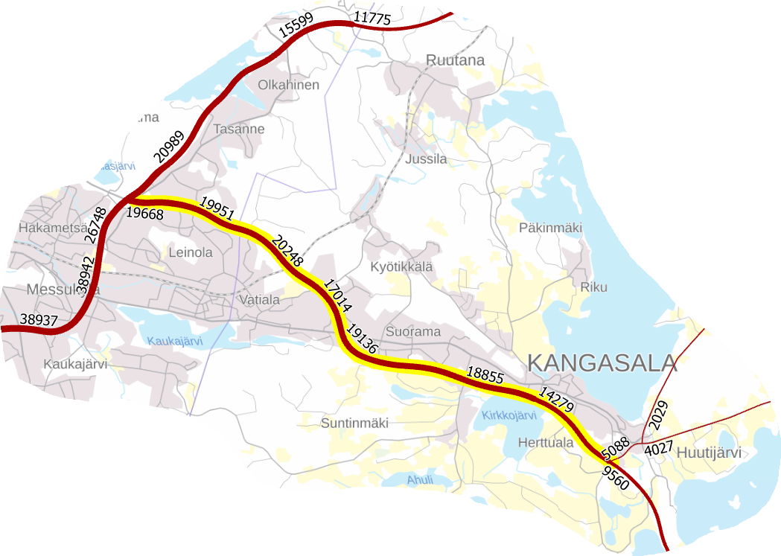
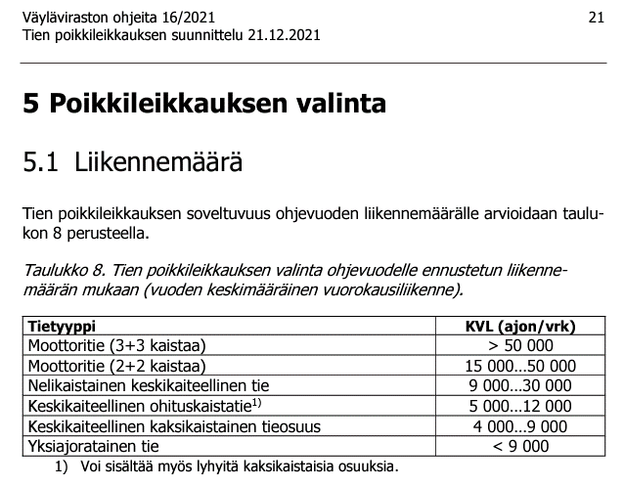
Kapasiteettiin nähden kaksinkertainen liikenne
1+1 -kaistaisen tien kapasiteetti on noin 9 000 ajoneuvoa vuorokaudessa (Väyläviraston ohjeita 16/2021)
Vt 12:lla KVL on välillä 14 000–21 000
Ysitien hankkeen saatua rahoituksen on kyseessä maan vilkkain kaksikaistainen pääväylä ja valtatie
Liikennemäärien kasvuennuste 2050 mennessä 35–80 %
Lähde: https://aineistot.vayla.fi/api/file/ava/Julkaisut/Vaylavirasto/vo_2021-16_tien_poikkileikkauksen_web.pdf

Slide 5
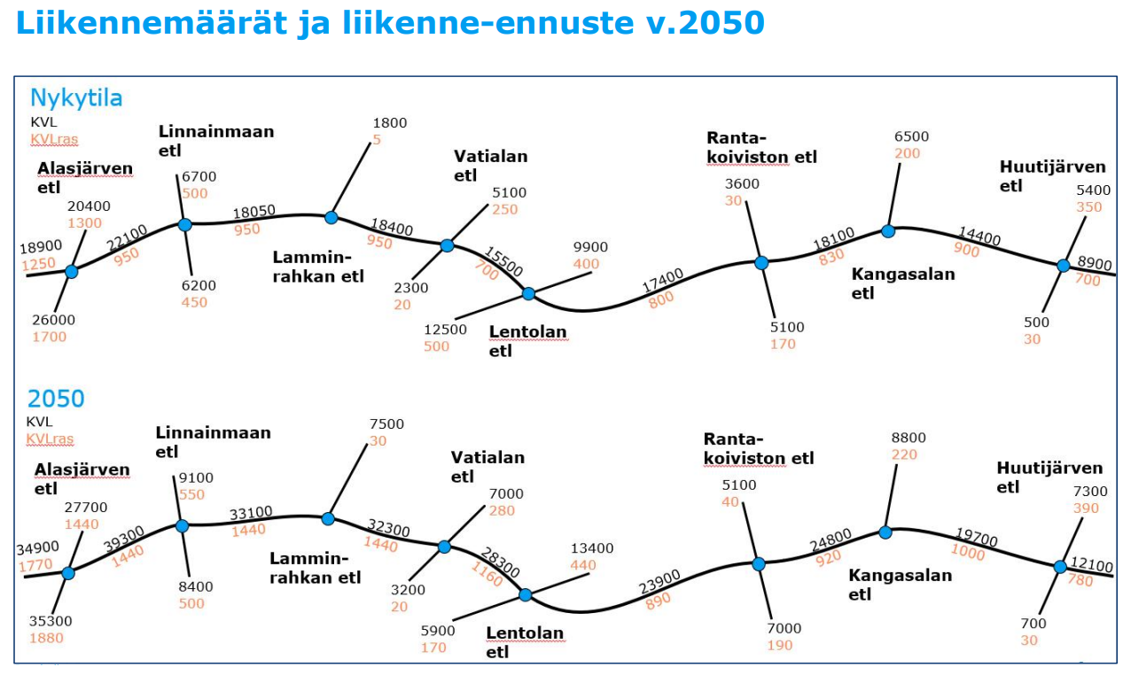

Slide 6
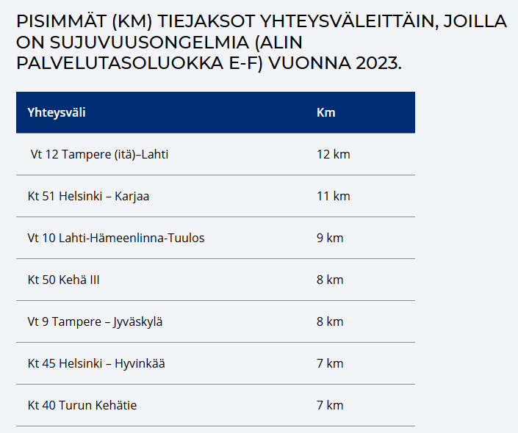
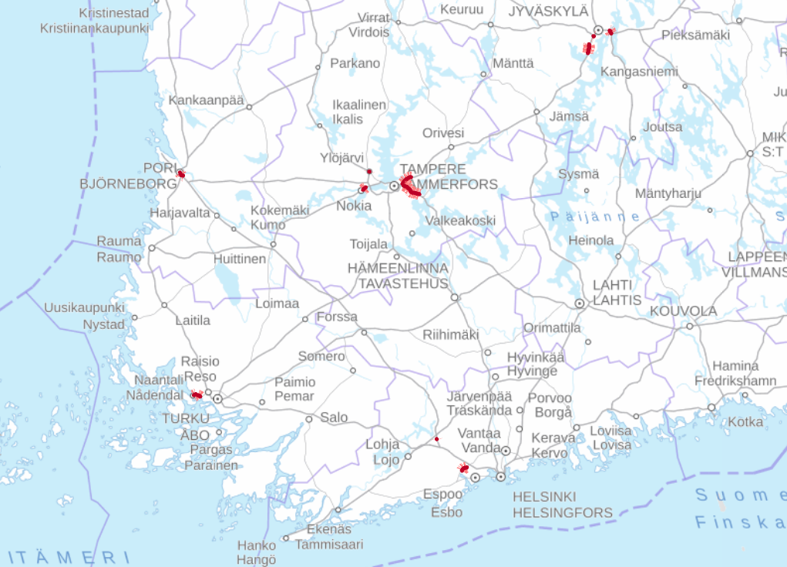
Koko päätieverkon pahin pullonkaula
Vt 10 Turku–Hämeenlinna–Tuulos
Lähde: https://tieto.traficom.fi/fi/tilastot/maanteiden-paavaylien-ja-muun-paatieverkon-sujuvuusongelmat
Vt 12 välillä Tampere–Lahti on maan pisin sujuvuusongelmainen (HCM E-F) tiejakso
  Tarkoittaa käytännössä osuutta Alasjärvi–Huutijärvi
Maan viimeisiä kaksikaistateitä, jolla on moottoritietason liikenne
  Ja jäljellä olevista ylivoimaisesti pisin tieosuus
Sujuvuus- ja ylikuormituskriteereillä koko maan päätieverkon pahin pullonkaula
Suomen pahimmat tieverkon pullonkaulat (kaksikaistatiet, joilla KVL > 15 000)

Slide 7
Maan kannattavin yhteysvälihanke
H/K 2,85 on erinomainen kannattavuusluku väylähankkeelle
Vertailukelpoisista yhteysvälihankkeista vt 12 on maan ylivoimainen ykkönen
Koko maan lähes 200 erilaisesta tiesuunnittelukohteesta vt 12 on sijalla 5
  Edellä on vain pääkaupunkiseudun sisäisiä hankkeita sekä karkea esisuunnittelulaskelma Lahden seudulta
Vt 12 ja vertailukelpoiset hankkeet PRIO-hankearvioinnissa (Investointiohjelman 2027–2034 aineistoa)
Hanke | H/K-suhde | PRIO-toimivuus
Vt 12 Alasjärvi-Huutijärvi, Tampere-Kangasala | 2,85 | 2,65
Vt 12 Lahti-Kouvola, Joutjärvi-Uusikylä | 2,15 | 1,52
Vt 4 Vaajakosken kohta | 1,68 | 1,55
Vt 2 Porin keskusta / vt 8 Tilliruukin etl | 1,64 | 1,36
Vt 3 Kannelmäki-Kaivoksela, Kuninkaantammen etl | 1,57 | 1,35
Vt 25 Langansböle-Västerbacka parantaminen liittymäjärjestelyin yms. | 0,95 | 0,9
Kt 67 ja vt 19 Kivisaari-Atria lisärahoitus | 0,87 | 0,54
Vt 6 Kouvolan kohta väli Keltti-Puhjo (sis. Keltin silta) | 0,76 | 0,72
Vt 12 väli Risala-Mankala, Lahti ja Iitti | 0,7 | ei tiedossa
Vt 25 Asemantien liittymän kohta | 0,62 | 0,7

Slide 8
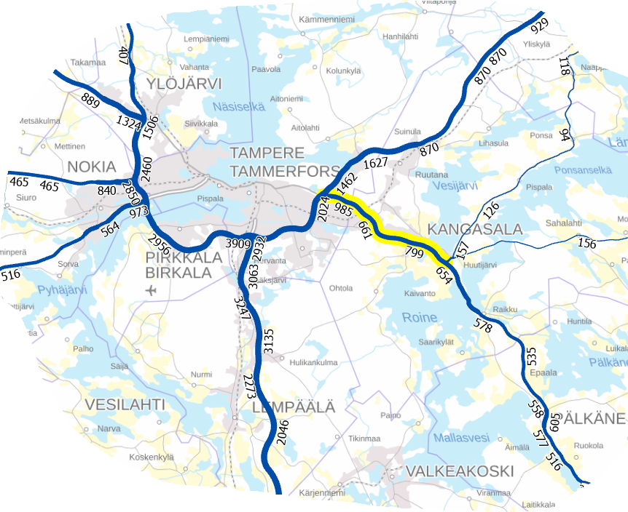
Vt 12 ja elinkeinoelämä
Raskas liikenne on vilkasta koko hankealueella, RKVL vaihtelee välillä 650–1000
  Nelikaistaistuksen peruste jo ilman erittäin vilkasta paikallisliikennettäkin
Satamakuljetukset
Ruokakuljetukset: alkutuotanto ja jalostus (etenkin Saarioisten Sahalahden tehtaat)
Paikallinen teollisuus (Kallio, Lentola, välillisesti mm. Rusko, Tarastenjärvi ja tulevaisuudessa Saarenmaa)
Kehä II tulevat jatkeet

Slide 9
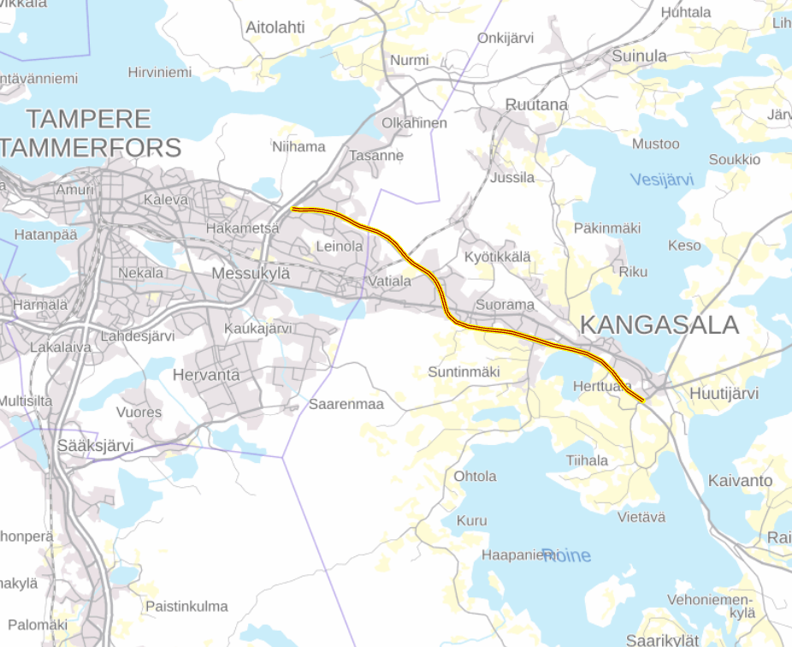
Vt 12 kytkeytyy isoon hankekokonaisuuteen
Kaupunkiseudun kasvu painottuu vahvasti etelään ja itään
Kangasala on suhteellisesti koko maan kovimpia kasvajia (top 5)
Vt 12:n toteutus on kynnysinvestointi monelle muulle hankkeelle
Kaksikaistaisena vt 12 ei mahdollista kasvua
Alasjärven erittäin ruuhkainen liittymä parannetaan vt 12-hankkeessa
Lamminrahka-Ojala (12 000 as)
2-kehä Lentola-Tarastenjärvi
Raitiotie
Saarenmaan alue (7300 as, 4000 tp)
2-kehä Rusko-Lentola
Keskustan uudistaminen ja taajaman laajentaminen

Slide 10
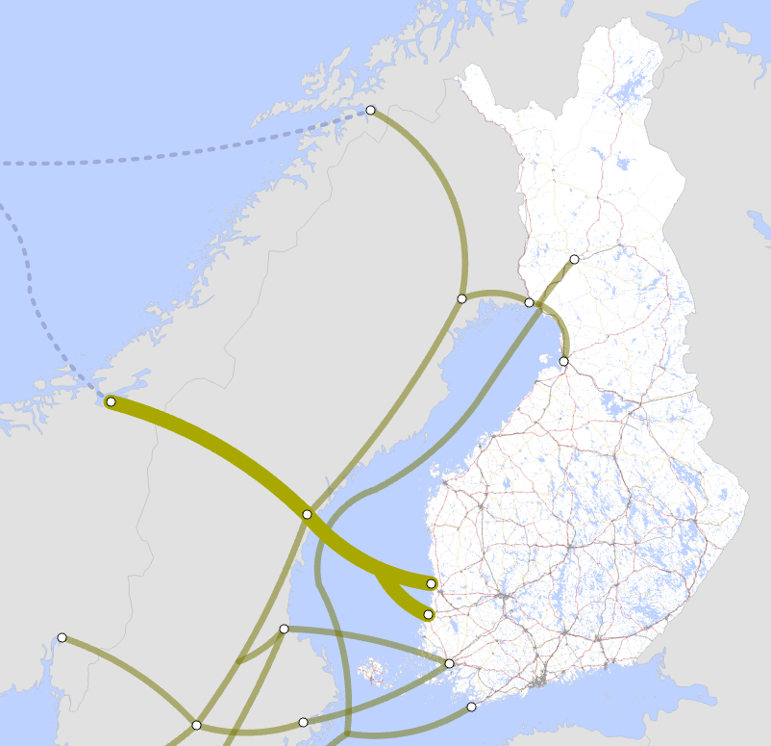
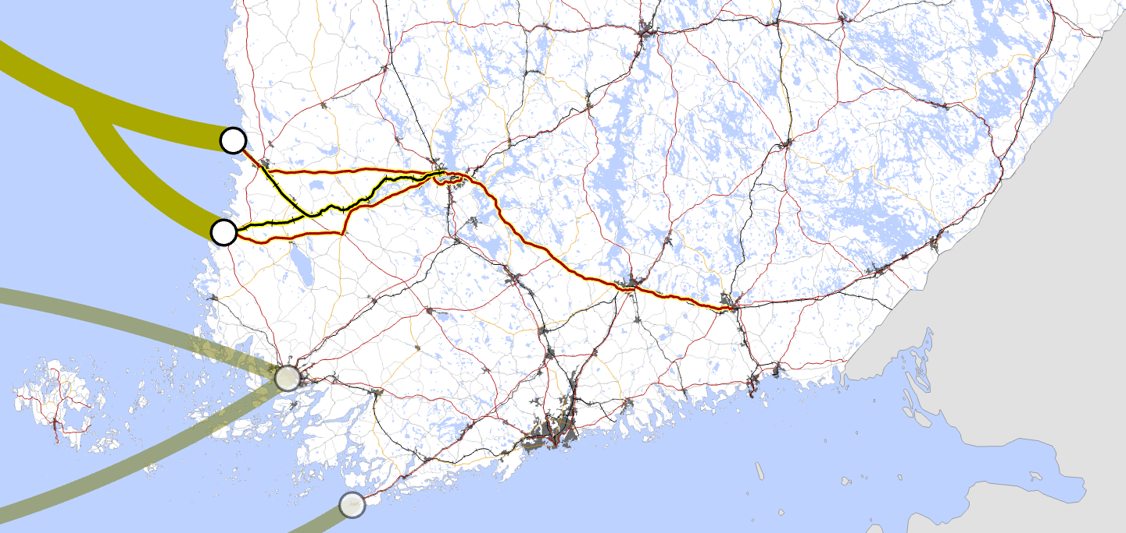
Pirkanmaa ja sotilaallinen liikkuvuus
Pohjoismaisen varautumisstrategian kuljetuskäytävät
Evakuoinnit
Avun kohdealue
Sotilasliikenne

Slide 11
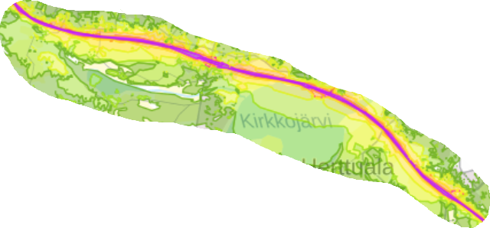
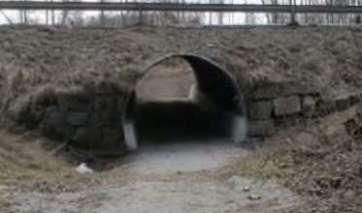
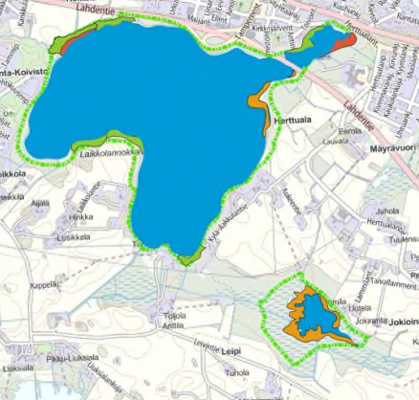
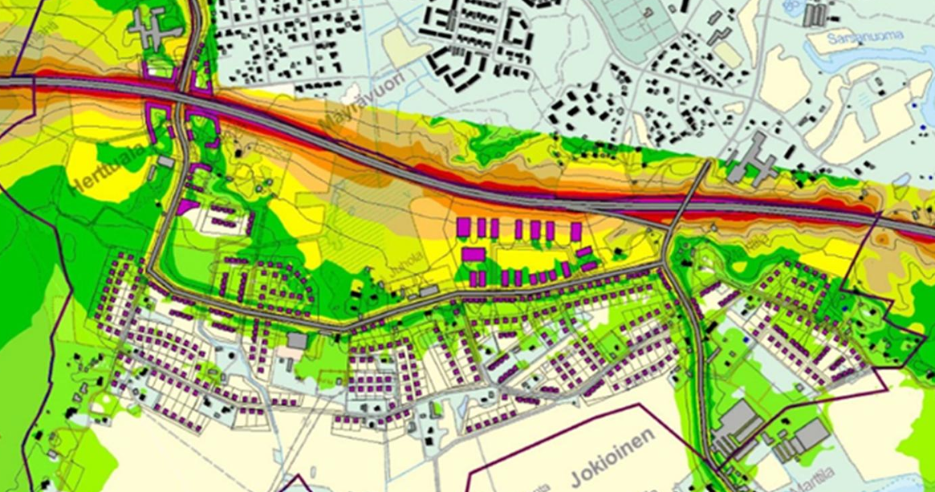
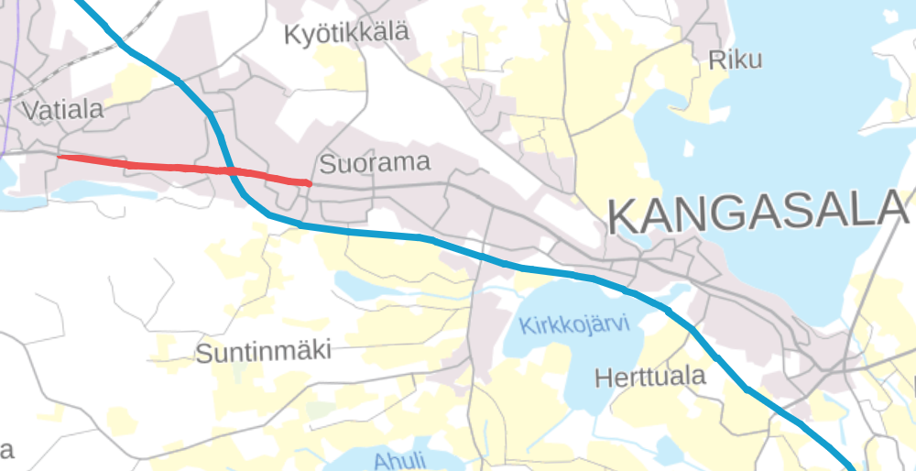
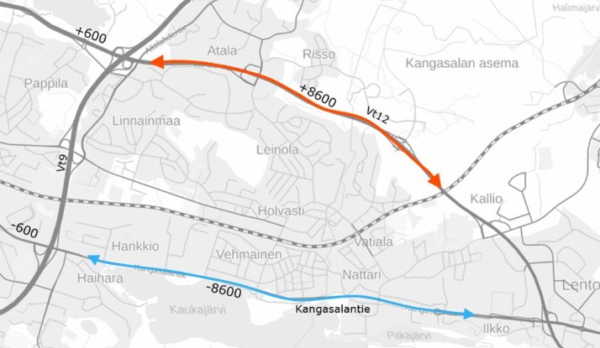
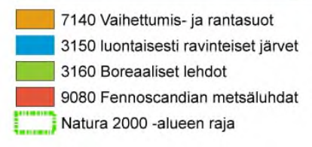
Melusuojausta, pyöräväyliä ja taajamaliikenteen rauhoittamista
Melusuojaukselle tarvetta pitkin hankealuetta
Ulkoilureittien alikulkuja ja pieneläintunneleita
Liikenteen mallinnettu vähenemä Kangasalantiellä (st 339) tuhansia ajoneuvoja
Kangasalan seudullinen pääpyörätie (1. vaihe Suorama–Liuttu)
Kirkkojärven Natura-alueen huomiointi: melun ja tien estevaikutuksen vähentäminen

Slide 12
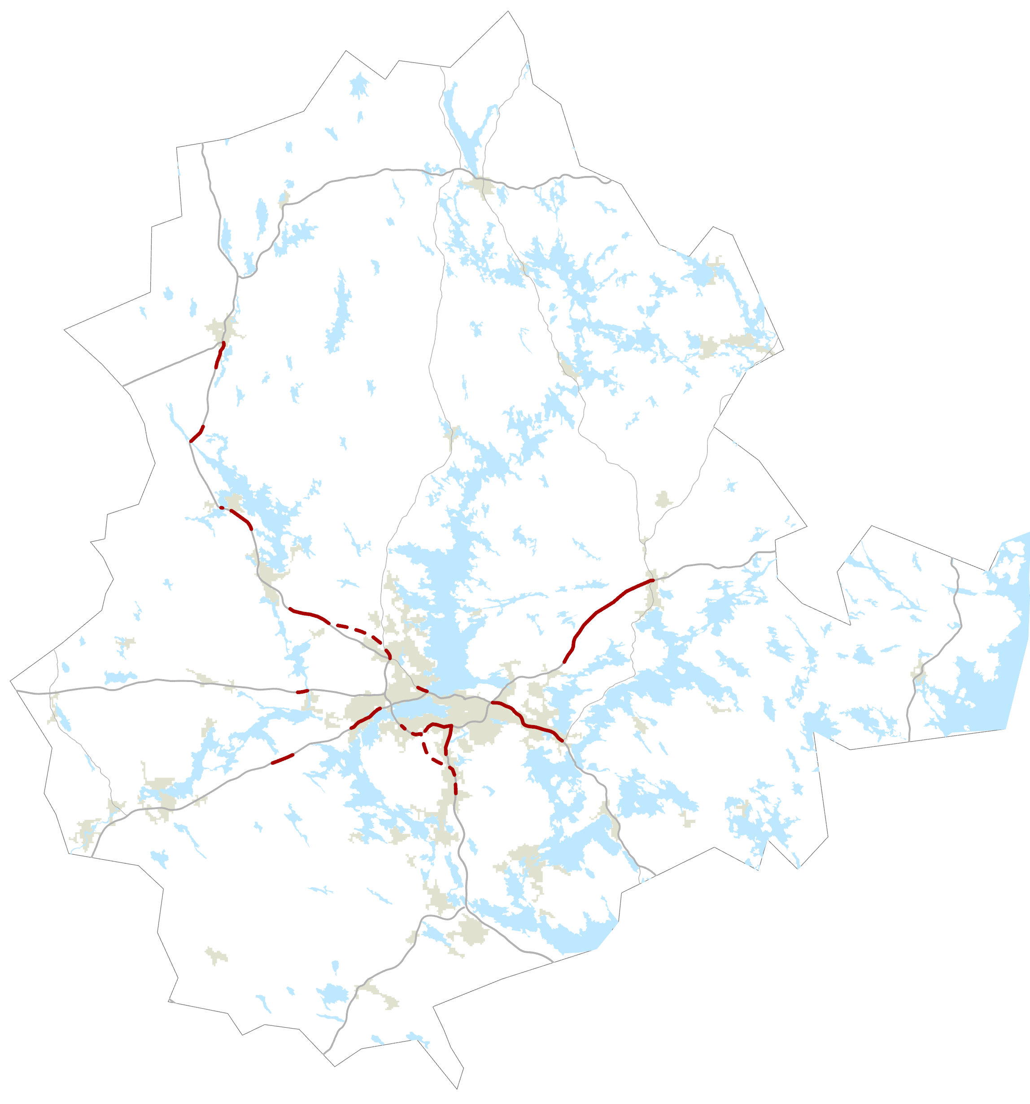
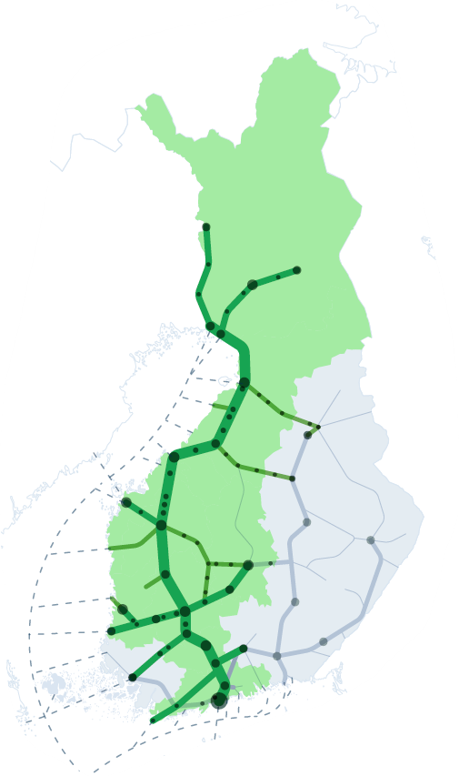
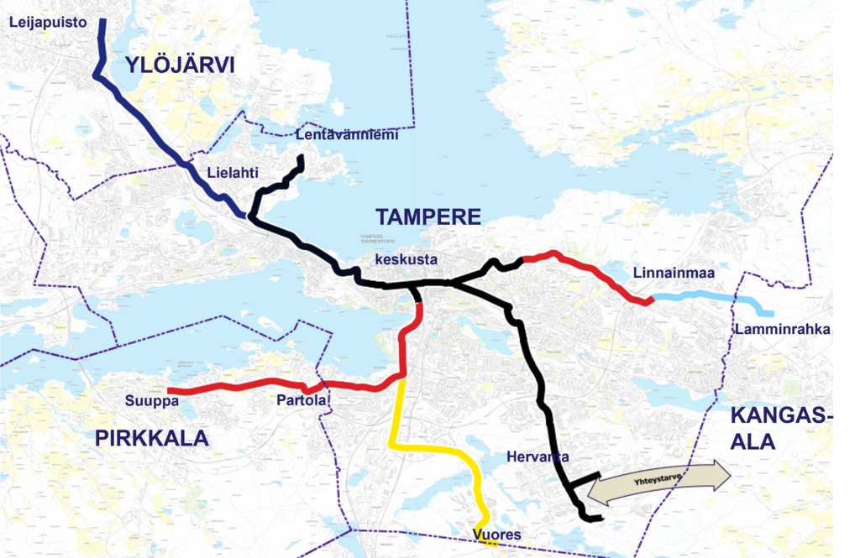
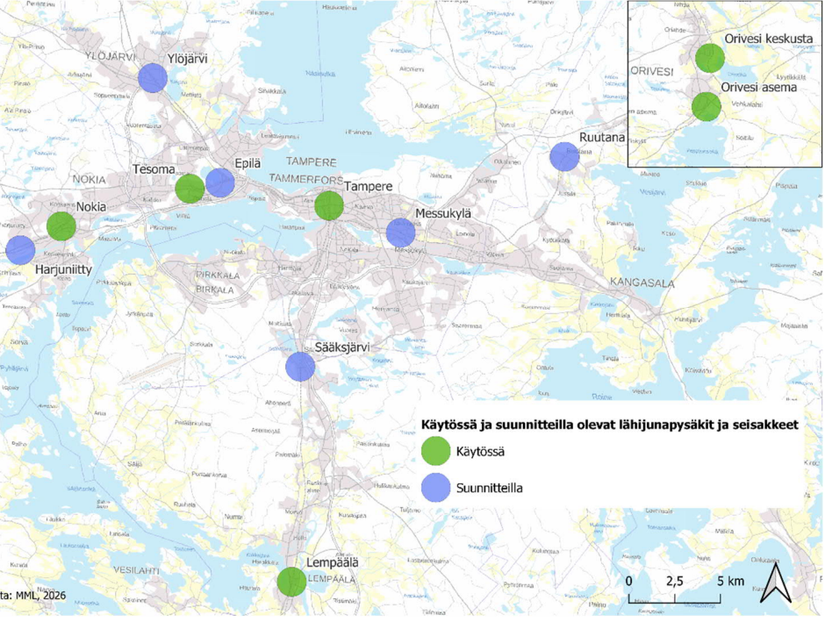
Kasvava kaupunkiseutu tarvitsee sekä tie- että raideinvestointeja
Raitiotieverkosto laajenee kohti itää 2040-luvulla
Tieverkon pullonkaulat ovat kansallisen tason ongelma
Investoinnit joukkoliikenteeseen eivät poista tieverkon pullonkauloja
Tieinvestoinnit eivät ole peruste rataverkon laiminlyönneille
Pääradan kehittäminen on koko Suomen asia
Lähijunaliikenne ei palvele vt 12:n vartta

Slide 13
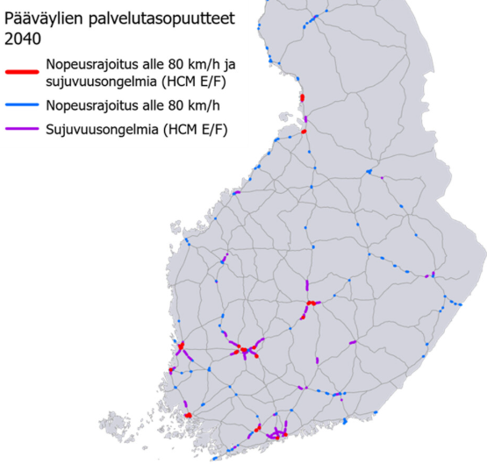
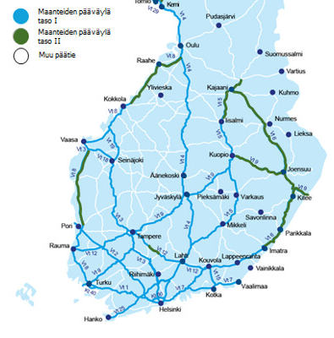
Pirkanmaan tiehankkeet poistavat kansallisen tason pullonkauloja

Slide 14
Pirkanmaalla on satojen miljoonien takamatka tieinvestoinneissa
10 %
1. luokan pääväyläverkosta
20 %
Toteutuneesta väestönkasvusta 2008-2025
10 %
Väestöstä
9 %
BKT:sta
10 %
Viennistä
11 %
Valtateiden liikennesuoritteesta
14 %
Ennustetusta väestönkasvusta 2045 mennessä
Tietolähteet:
Digiroad
Tilastokeskus
ULJAS-tilastotietokanta
Valtion talousarvioesitykset 2008–2026
5 %
tieverkon kehittämisrahoista 2008–2026

Slide 16
Pirkanmaan 20 vuoden investointivaje näkyy nyt suunnittelussa
Milloin se näkyy investointeina?
Pirkanmaalla 11 % Suomen liikennesuoritteesta, 10 % väestöstä
Kumulatiivinen investointivaje:
5 %
Tieverkon kehittämisrahoista 2008–2025
Ruuhka suunnittelupöydällä:
25 %
Käynnissä olevasta tiesuunnittelusta 2026
Vastaus investointiohjelmassa:
4 %
Ehdotetuista tierahoista 2027–2034
Koska maan pahin investointivaje, ylikuormitetuin tieverkko ja resursoiduin suunnittelualue tunnistetaan myös kehittämisen kohdentamisessa?

Slide 17

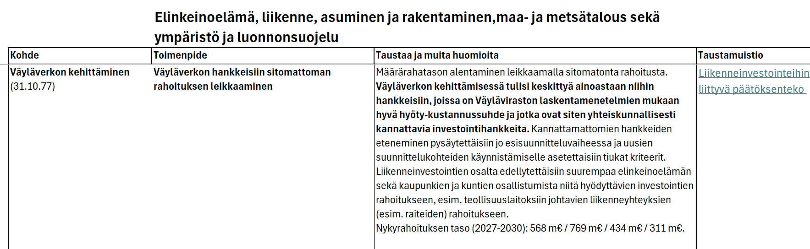
Vt 12 Alasjärvi–Huutijärvi
Suomen kannattavin yhteysvälihanke

